Slide 1
InfoSystems
MONITORAMENTO
DE HARDWARE

Slide 2




NOSSA EQUIPE
Guilherme Fonseca
Guilherme Almeida
Henri Cauã
Mateus Araujo
Mateus Ferreira
Vitoria da Silva

Slide 3
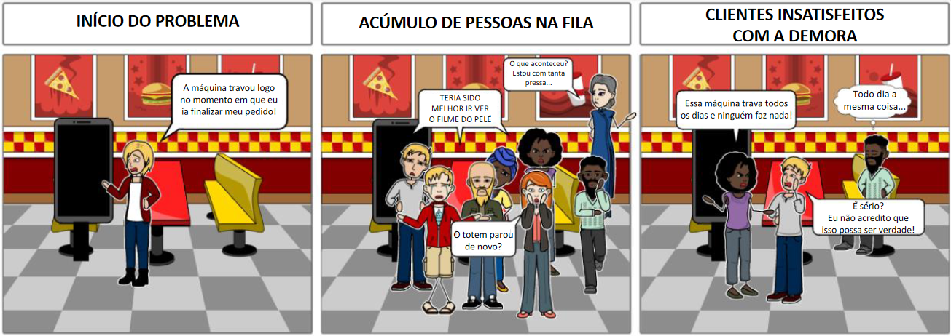
STORYBOARD 1/3

Slide 4
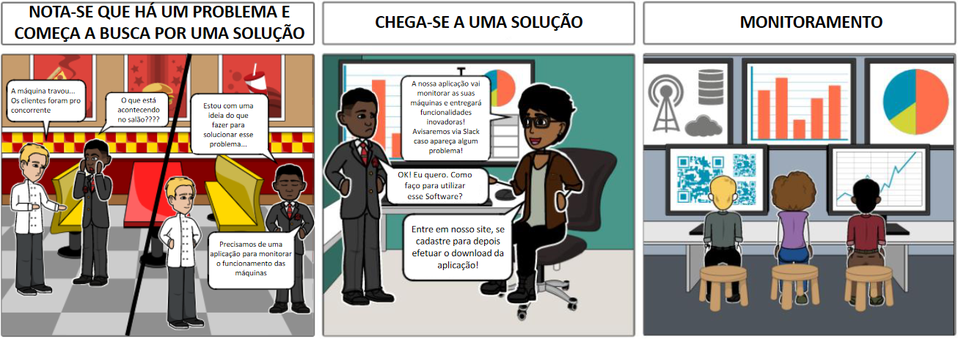
STORYBOARD 2/3

Slide 5
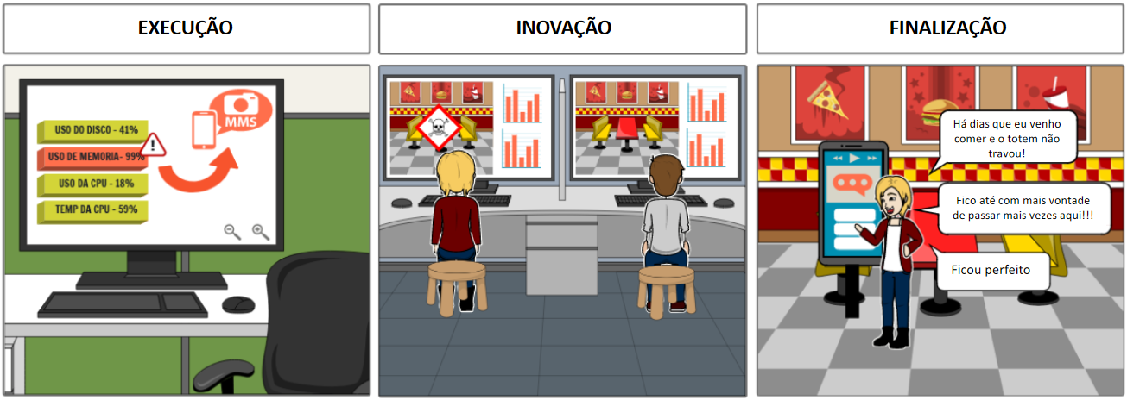
STORYBOARD 3/3

Slide 6

PERSONA
Quem? Marcelo
Informações/ Comportamento
Atarefado
Ágil
Conhecimento técnico em suporte de TI
Individualista
Perfil analítico
Jovem
“Eu sou um analista de suporte e gostaria de auxilio na gestão de monitoramento das minhas máquinas.”
Dores e Necessidades
Dificuldade na solução
Falta de informações sobre o problema
Estresse
Falta de ferramentas e Infraestrutura
Tempo
Comunicação

Slide 7

(NOME DA NOSSA ALPICAÇÃO)
Monitoramento de Hardware
em Tempo Real!

Slide 8















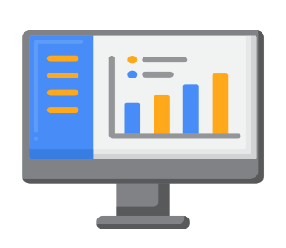




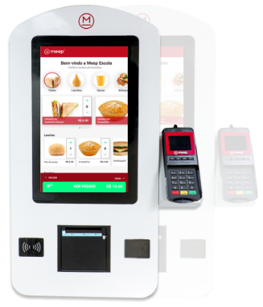
HLD

Slide 9
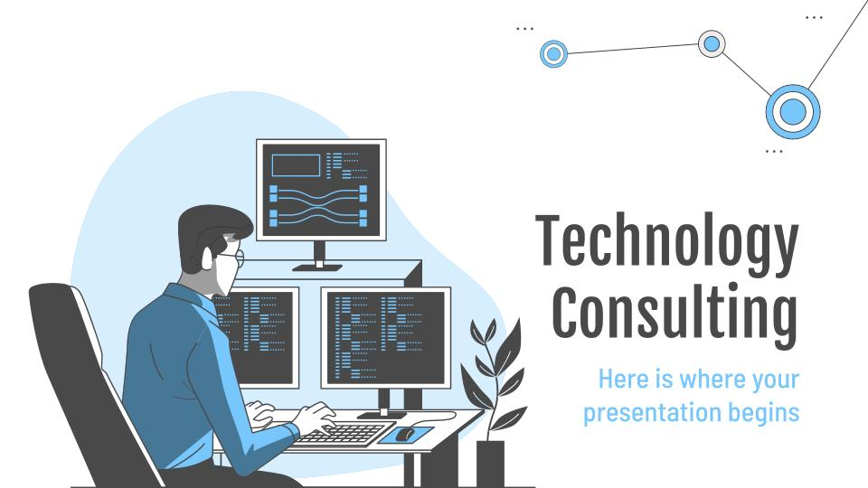
SITE INSTITUCIONAL

Slide 10
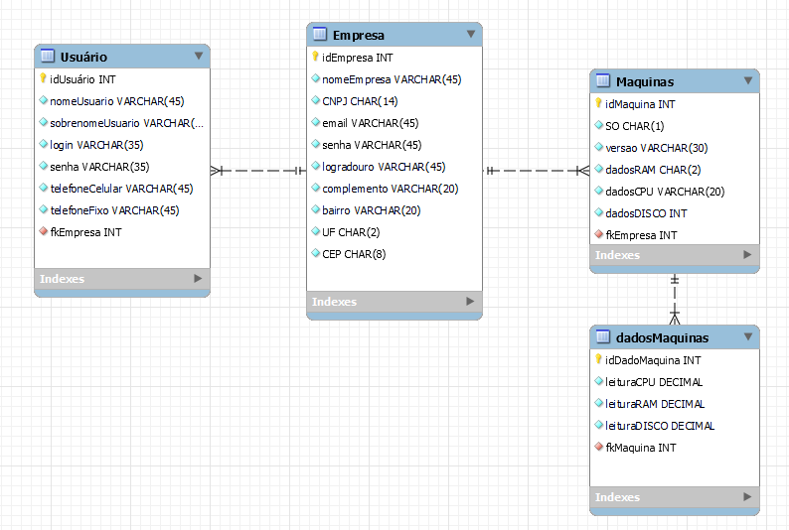
MODELO LÓGICO DO BD

Slide 11
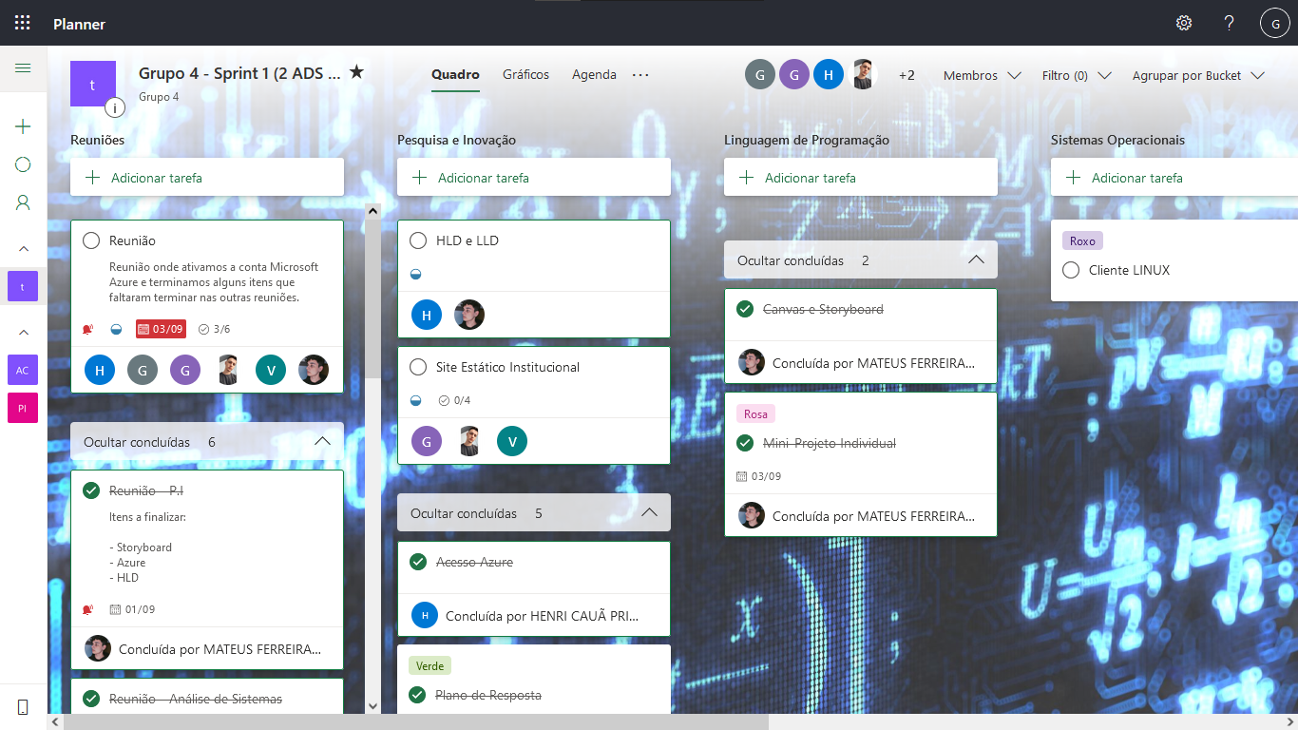
FERRAMENTA DE GESTÃO
$20K
10%
45K

Slide 12
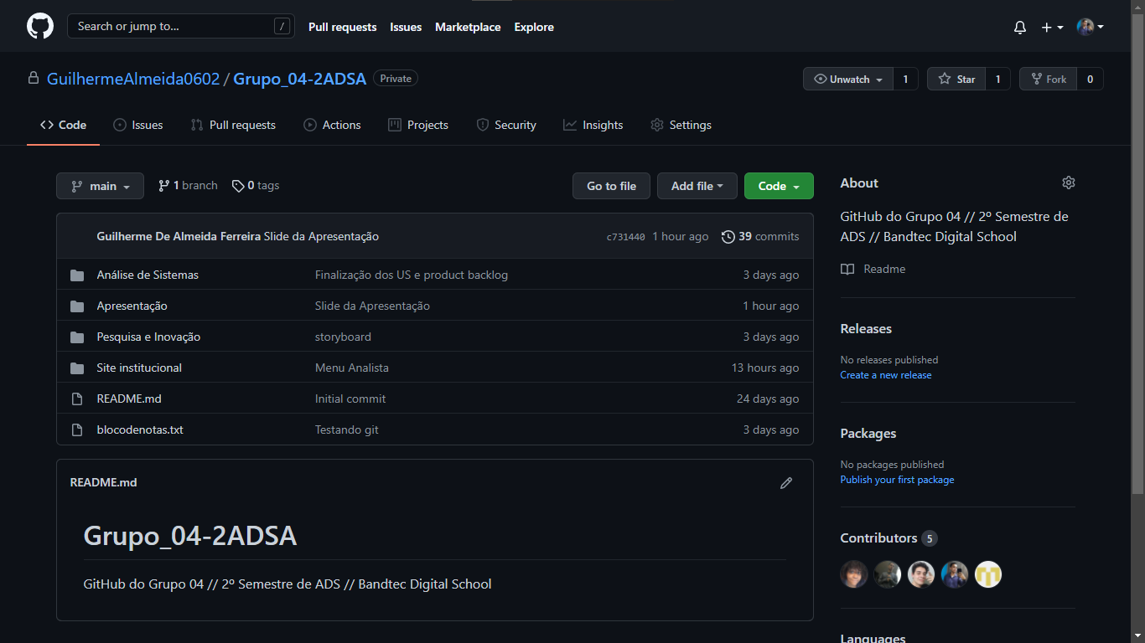
GITHUB
$20K
10%
45K

Slide 13

OBRIGADO!
Alguma pergunta?
infosystems@outlook.com
+55 (11) 98099-2290
Infosystems.com.br

